Slide 1

Accogliere, accompagnare, innovare
I Centri per la famiglia
Milano 8 ottobre 2026
I Centri per le famiglie dell’Emilia-Romagna
Giulia Grossi
Regione Emilia-Romagna
Funzionaria del Settore politiche sociali, sociosanitarie, pari opportunità
Elena Nati
Responsabile Centri per le famiglie di Rimini e dell'Unione di Comuni Valmarecchia e Bellaria Igea Marina
Conferenza nazionale sulla famiglia
Ottobre - Dicembre 2026
Presidenza del Consiglio dei Ministri Dipartimento per le politiche della famiglia

Slide 2
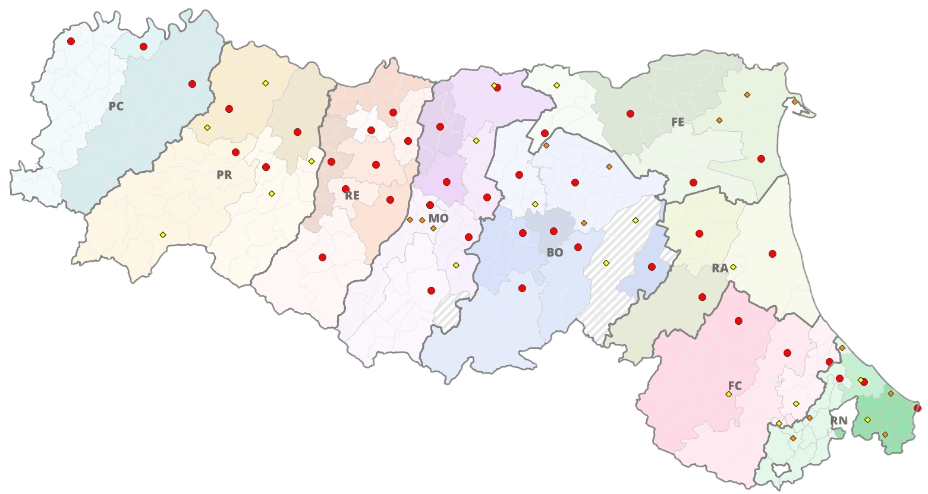
Più di 30 anni di storia
Il modello della Regione Emilia-Romagna
I primi Centri per le Famiglie in Regione Emilia-Romagna sono stati aperti nel 1992
007
011
036
Si è raggiunta la copertura totale dei Distretti socio- sanitari (ATS) nel 2022 con le ultime 2 aperture
Gli enti titolari sono tutti enti locali (Comuni o Unioni di Comuni), nel 52% dei casi sono anche gli enti gestori
Nel 2025 riordinate le sedi secondarie esistenti (n. 13)
  -
019
028
015
018
042
003
009
005
025
032
035
027
030
006
014
040
039
008
031
033
016
029
020
002
034
017
022
010
Entro ottobre 2027 apertura di altre 17 sedi secondarie (Avviso pubblico CPF 2025)
037
041
021
000
038
001
SEDE PRINCIPALE (HUB): 42
SEDE SECONDARIA (SPOKE): 13
004
012
SEDE SECONDARIA (SPOKE) IN APERTURA ENTRO OTTOBRE 27: 17
024
026
023

Slide 3

Più di 30 anni di storia
Le linee guida regionali
Nel 2015 sono state approvate le linee guida in cui sono individuati degli standard di qualità:
Il target di riferimento e le finalità dei Centri per le famiglie
Le aree di attività
Il bacino territoriale e la sede
L'organizzazione dei Centri per le famiglie
L'integrazione dei Centri per le famiglie con gli altri nodi della rete locale
La rete regionale dei Centri per le famiglie
Obiettivi di miglioramento e di sviluppo
L.R. 14/2008 Norme in materia di politiche per le giovani generazioni
Copertina delle Linee guida regionali approvate con DRG 391/2015
Notes:
Homevisitinge per portarle fuori, portarle al centro, in attività gruppali. Già facciamo, ma per raggiungere le più fragili anche solo per isolamento/mancanza di rete . In caso di fragilità conclamata → ss

Slide 4
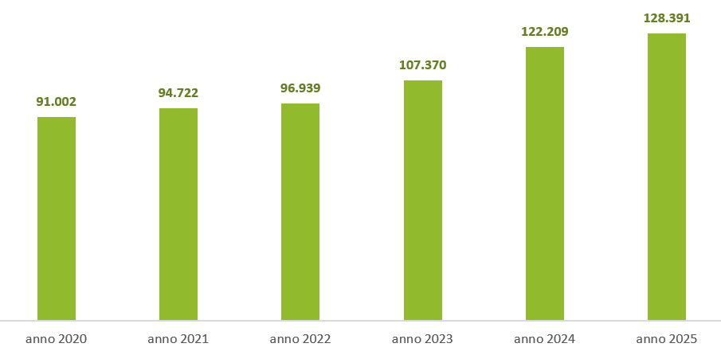
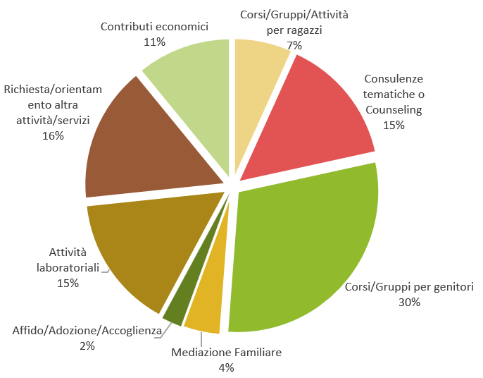
Le linee guida regionali
Le aree di attività (qualche dato in sintesi)
A. Area dell’informazione
Totale accessi – trend dal 2020
% richieste di informazioni per tipologia di attività/servizio
Dati tratti dal Monitoraggio dati attività. Anno 2025

Slide 5
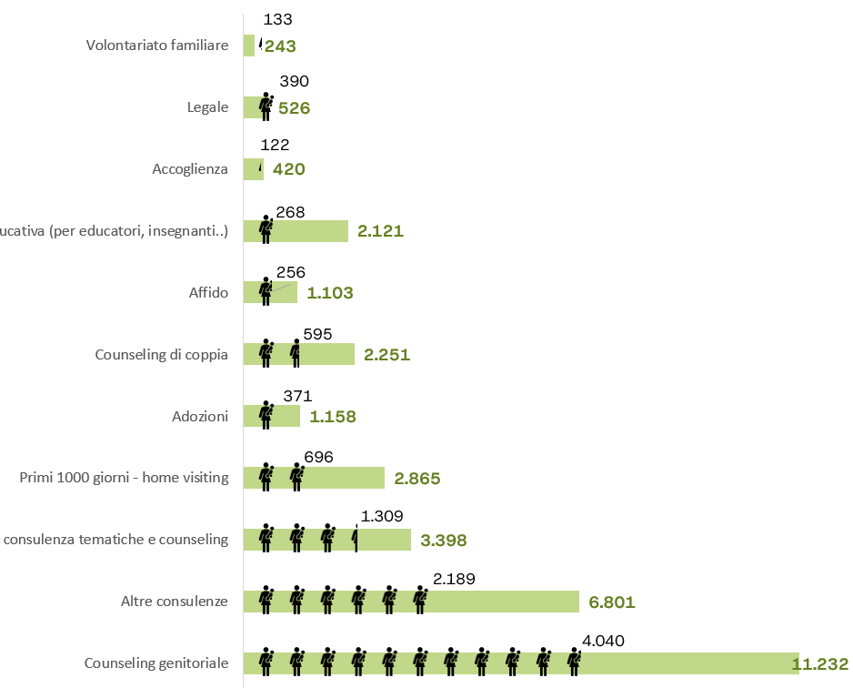
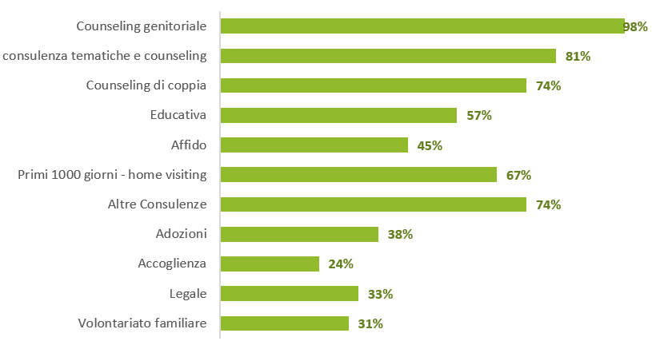
Le linee guida regionali
Le aree di attività
B. Area del sostegno alle competenze genitoriali
Dati tratti dal Monitoraggio dati attività. Anno 2025
% di CpF che forniscono attività di consulenza per tipologia di consulenza
Numero di colloqui/visite per attività di consulenza e num. di famiglie/servizi coinvolti
C. Area dello sviluppo delle risorse familiari e comunitarie

Slide 6
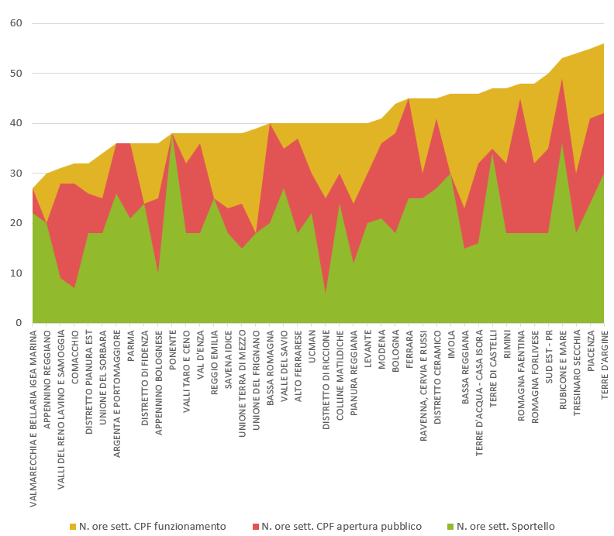
Le linee guida regionali
Ore di apertura e funzionamento
Le linee guida stabiliscono che:
«Il CpF deve garantire nella sede principale un orario di funzionamento di almeno 24
ore settimanali di cui almeno 18 ore di apertura al pubblico.»
41,2 h
Ore settimanali
di funzionamento
24 h
Ore settimanali di apertura
32 h
In aggiunta con la DGR 163/2026 (Avviso pubblico ministeriale CPF 2025) si aggiunge per le sedi secondarie (spoke) di nuova apertura la previsione di:
18 h
Valori medi
Soglie regionali
→ sportelli decentrati con un minimo di 6 ore settimanali (3 ore al mattino e 3 ore al pomeriggio)
Grafico tratto dal report di Monitoraggio dati attività. Anno 2025

Slide 7
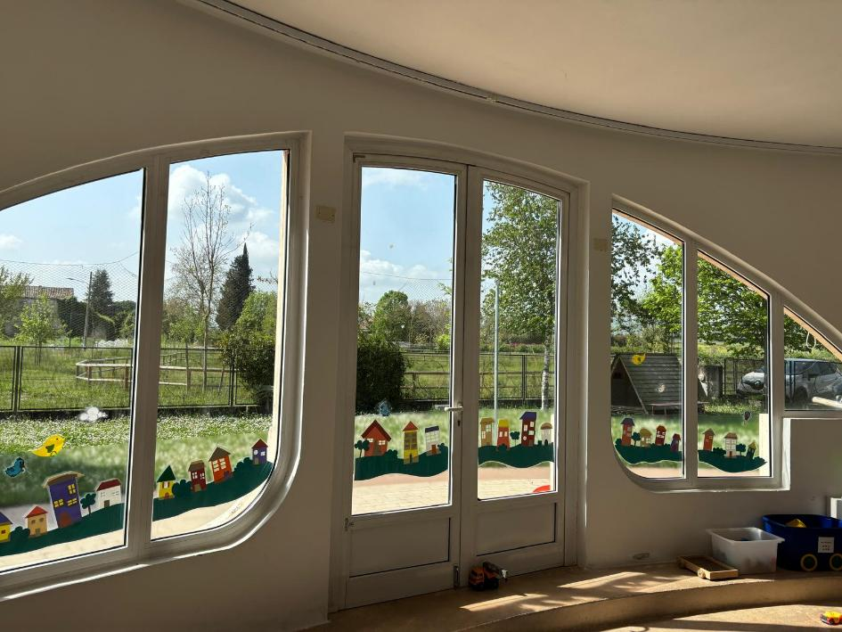
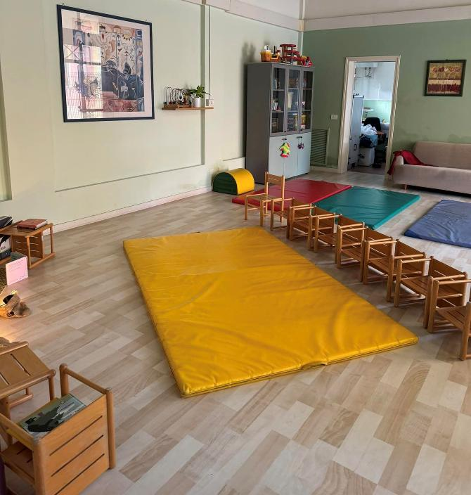
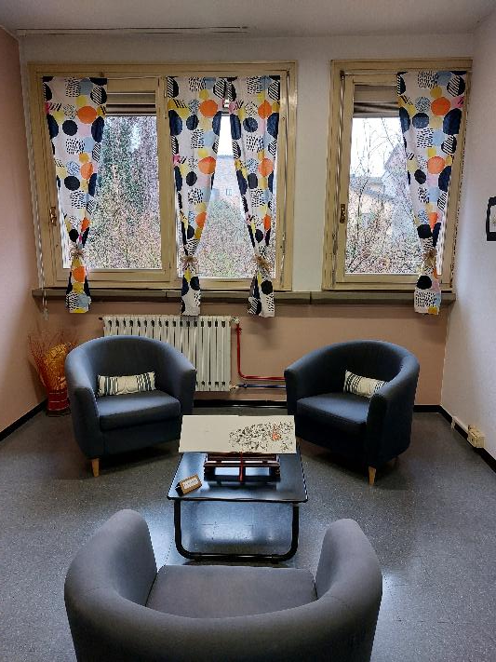
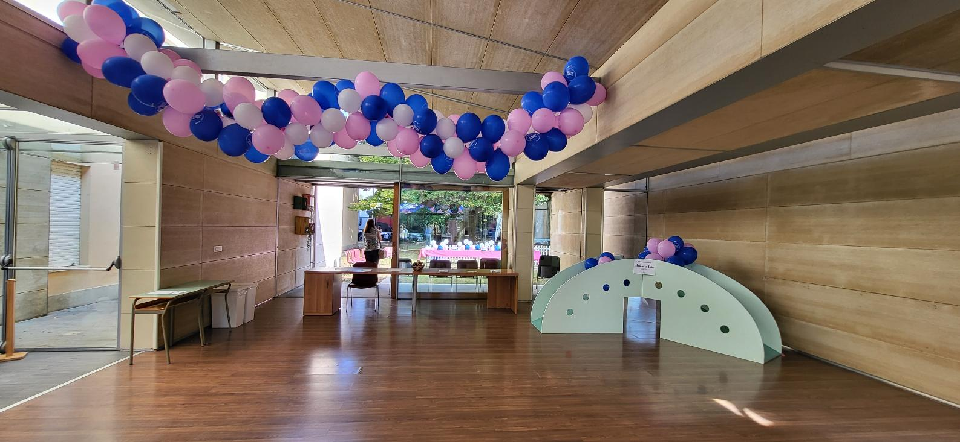
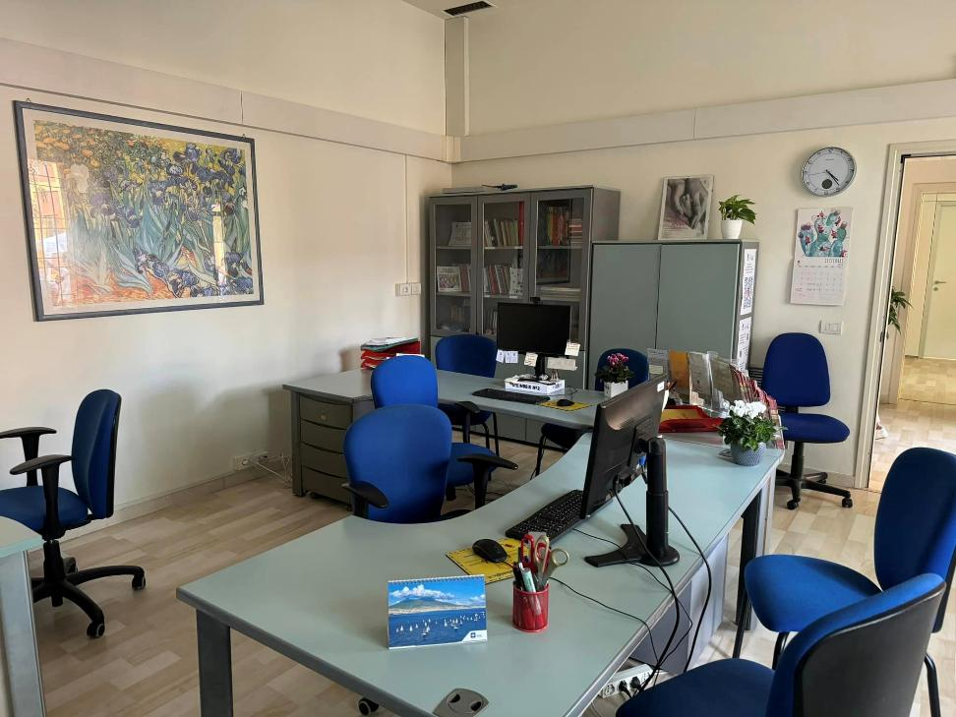
Le linee guida regionali
Le sedi
Le linee guida stabiliscono che:
«La sede deve disporre almeno dei seguenti spazi:
• uno spazio dedicato all’accoglienza
• uno spazio dedicato allo sportello informativo, che possa garantire privacy e ascolto;
• uno spazio dedicato ai colloqui con le famiglie
• spazi interni ed esterni dove realizzare le attività con gruppi di genitori, famiglie, operatori.
… le sedi periferiche dovranno garantire le caratteristiche minime previste in termini di spazi dedicati all’accoglienza, allo sportello informativo e ai colloqui con le famiglie.»

Slide 8
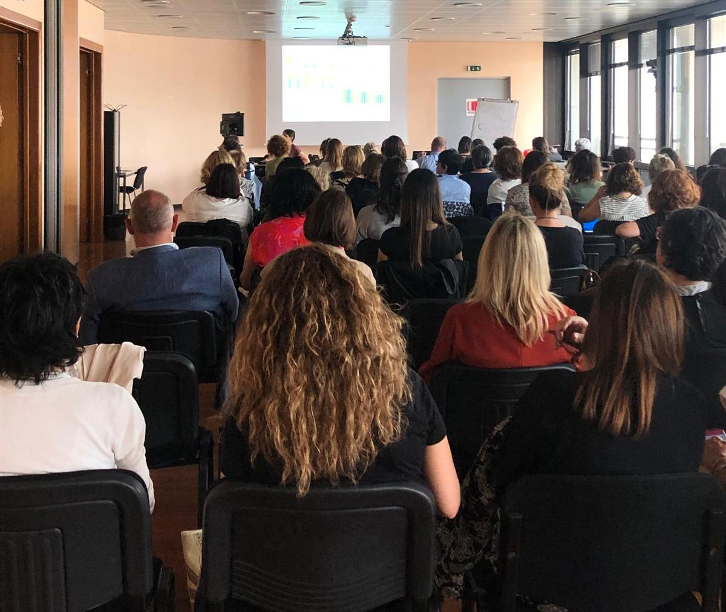
Le linee guida regionali
Il Coordinamento regionale
Coordinamento regionale dei CpF
Incontri
Confronto
Condivisione
Programmazione
Incontro svolto a maggio ‘24 in occasione della «Scambioteca delle esperienze» sulle attività svolte nell’ambito del Programma straordinario famiglie 2023-2024

Slide 9

Traiettorie future
Formazione per gli operatori
Formazione congiunta INPS e Sportelli Informafamiglie «TUTTI GLI STRUMENTI E I SERVIZI A SOSTEGNO DELLA GENITORIALITÀ, TRA INPS E INFORMAFAMIGLIE» (23 settembre 2026).
Corso conduttori di gruppi di parola (si stanno formando 30 nuovi operatori in 22 Centri)
Seminario sulla Conflittualità familiare il 2 dicembre 2026
Breast Practice – on line il nuovo corso della Regione Emilia-Romagna per approfondire il tema dell’allattamento, promuovere il benessere e le competenze innate delle famiglie attraverso nuove conoscenze, e con il sostegno e il contributo delle equipe professionali
Custodi digitali edizione regionale – 130 posti riservati agli operatori dei Centri per le famiglie
Formazione avanzata per conduttori gruppi di parola nel 2027 (50operatori)
Seminari tematici sulla mediazione familiare nel 2027
Locandina per la formazione congiunta con INPS del 23 settembre 2026

Slide 10


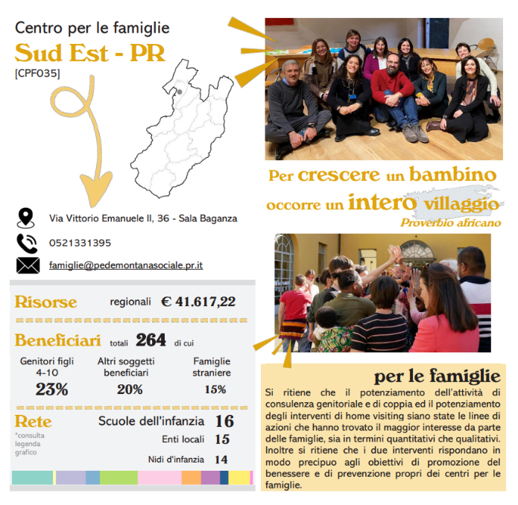
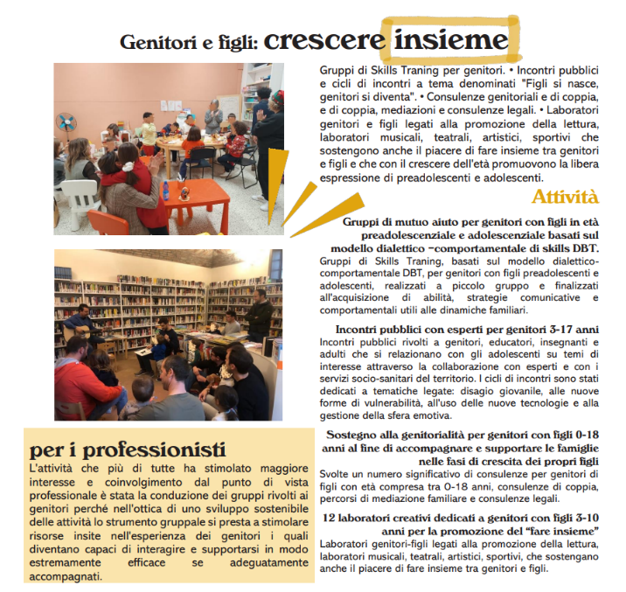
Traiettorie future
Azioni innovative
Programma straordinario famiglie 2023-2024, attuato con cinque linee di azione proposte dalla Regione Emilia-Romagna
«Scambioteca delle esperienze» in cui i Centri hanno condiviso le progettazioni più interessanti e innovative
Dal 2025 continua il sostegno attraverso un programma finalizzato per promuovere nei Centri azioni particolarmente innovative su 4 linee di azione:
- Arte e laboratori
- Adolescenti e genitori
- Affiancamento famigliare
- Fare community nel reale
Pagine tratte dal report Programma straordinario famiglie 2023-2024

Slide 11
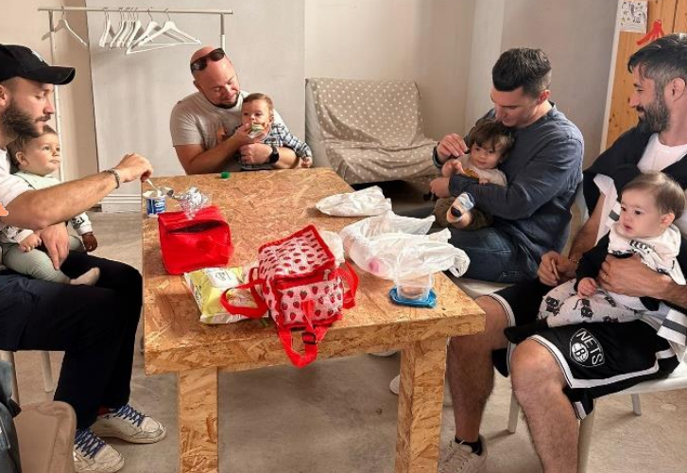
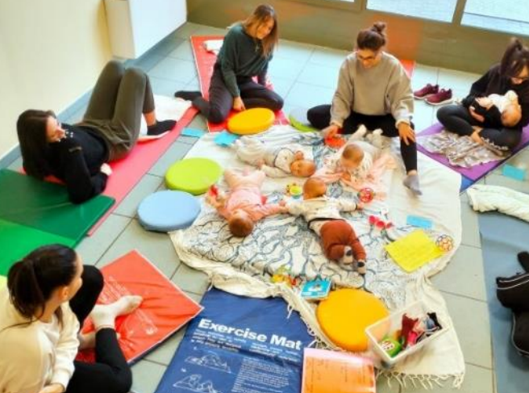
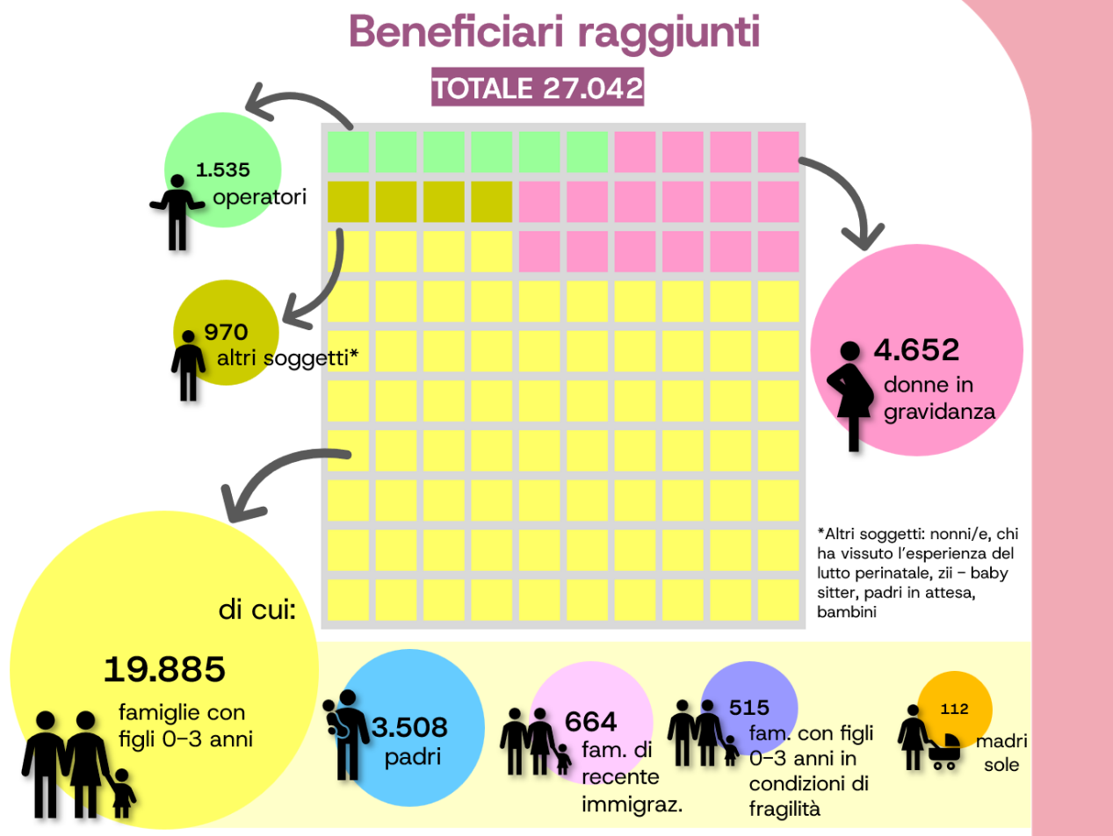
Traiettorie future
Sostegno ai primi 1000 giorni
Dal 2018 la Regione Emilia-Romagna sostiene un programma finalizzato sui primi mille giorni (prima natalità).
Le linee d’intervento in sintesi:
- Attività informative e di supporto alle famiglie nel periodo prenatale e nei primi mesi di vita del bambino.
- Prevenzione delle situazioni di fragilità sociale con l’attivazione di interventi domiciliari
- Attivazione di gruppi e azioni di sostegno tra famiglie per facilitare l’auto mutuo aiuto
Nel 2026 queste azioni saranno supportate dall’Avviso pubblico ministeriale CPF 2025, una delle azioni su cui puntiamo: sostegno alla genitorialità attraverso interventi domiciliari nei primi mesi di vita, in collaborazione con i servizi sanitari e sociali
Monitoraggio sul sostegno ai primi 1000 gg. Dati 2025

Slide 12
Home visiting – l’esperienza del Centro per le famiglie di Rimini
Accanto ai genitori nei primi mille giorni di vita
Interventi domiciliari a cura di operatrici del Centro con formazione specifica
Accompagnamento per 6 mesi, accesso con autocandidatura
Sostegno ed empowerment: rafforzare le risorse dei genitori
Precocità: a partire dalla gravidanza
Multisettorialità: collaborazione servizi sanitari e associazioni
Universalità progressiva: per tutti, ma non per tutti lo stesso
Flessibilità: possibilità di rimodulare nel tempo gli obiettivi e le modalità di intervento, tenendo conto dei cambiamenti della situazione familiare

Slide 13
Home visiting – l’esperienza del Centro per le famiglie di Rimini
Interviste telefoniche a conclusione del percorso
«Lo consiglieresti ad un’altra mamma?»
Esiti dei follow up (2025)
Spazio di supporto efficace, non giudicante
Senso di autoefficacia, normalizza le fatiche, aiuto nella solitudine
Nuove competenze e strumenti concreti utili nella relazione quotidiana con il proprio bambino
Promozione di altri servizi sul territorio dedicati ai neogenitori

Slide 14
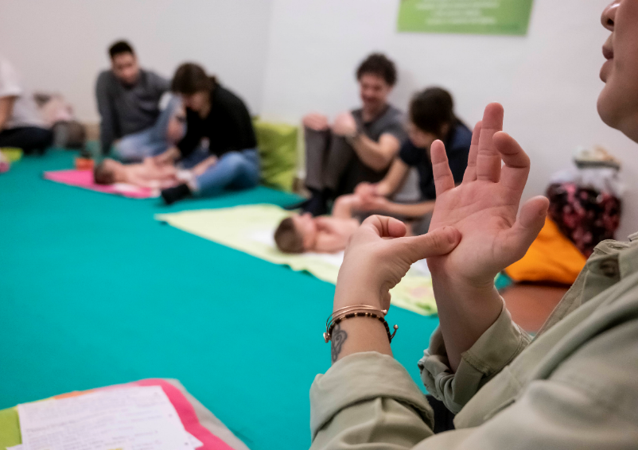
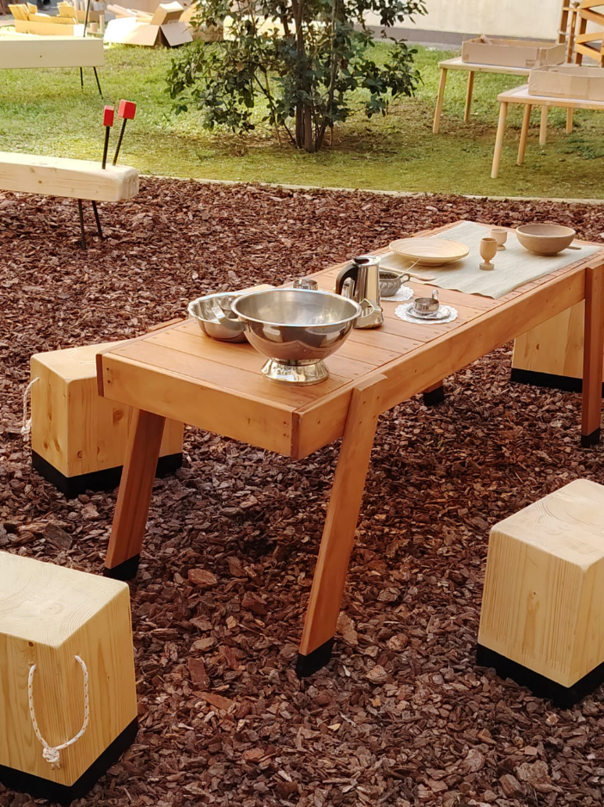
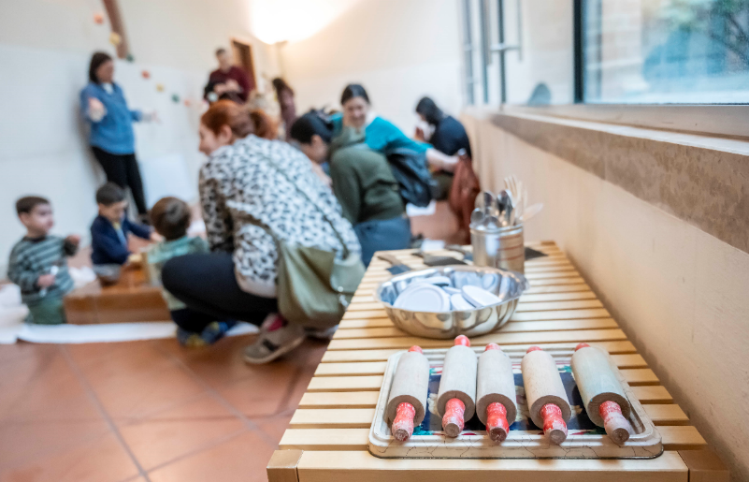
Incontri e percorsi per neogenitori - l’esperienza del Centro per le famiglie di Rimini
Dalla gravidanza ai primi due anni
Rinforzare il legame e accompagnare
150 incontri, oltre 2000 presenze (12% papà)
Corsi di accompagnamento alla nascita (in collaborazione con il Consultorio)
Massaggio neonatale
Consulenze individualizzate
Incontri con esperti
Laboratori genitore-bambino
Centro per le Famiglie di Rimini.

